Slide 1

বিসমিল্লাহির রাহমানির রাহিম
স্বাগতম

Slide 2

পরিচিতি
মোঃ আব্দুর রহিম
সহকারী শিক্ষক (আই.সি.টি)
হাজী ওয়াজেদ আলী মাধ্যমিক বিদ্যালয়
ভেড়ামারা, কুষ্টিয়া।
শ্রেণীঃ 7ম
বিষয়ঃ তথ্য ও যোগাযোগ প্রযুক্তি
অধ্যায়ঃ ৫ম
পাঠের নামঃ শিক্ষায় ইন্টারনেটের ব্যবহার

Slide 3
শিখনফল
এই অধ্যায় শেষে শিক্ষার্থীরাঃ
১। শিক্ষা ক্ষেত্রে ইন্টারনেটের গুরুত্ব বিশ্লেষণ করতে পারবে।
২। শিক্ষা ক্ষেত্রে ইন্টারনেট ব্যবহার করতে পারবে।
৩। ওয়েব ব্রাউজার করে (পাঠ্য বিষয়ের) শিক্ষা সংশ্লিষ্ট তত্য অনুসন্ধান করতে পারবে।

Slide 4
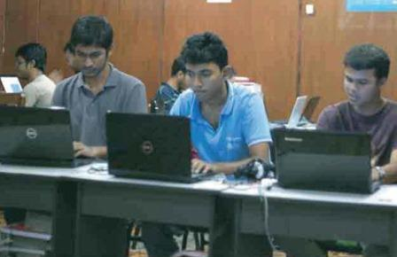
পাঠ ঘোষনাঃ

Slide 5
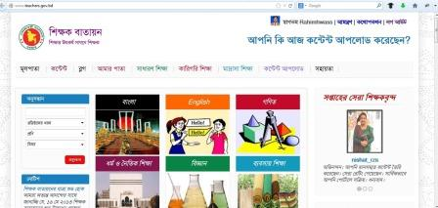
উপস্থাপন
শিক্ষক বাতায়ন ওয়েব সাইট থেকে ডিজিটাল কন্টেন্ট আপলোড ও ডাউনলোড করতে হয়।

Slide 6
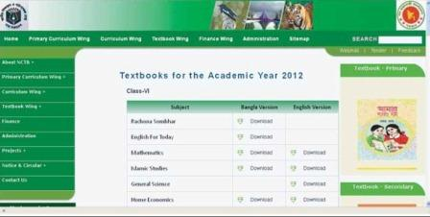
NCTB এর ওয়েব সাইট থেকে যে কোনো পাঠ্যবই ডাউনলোড করা যায়।

Slide 7
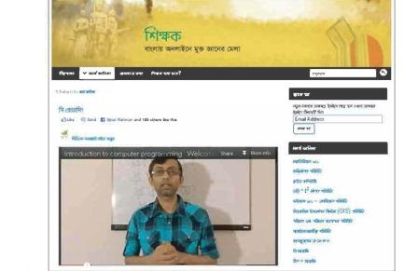
শিক্ষক ডট কম ওয়েবসাইটে অনেক শিক্ষকেরা নানা বিষয়ে কোর্স পড়িয়ে থাকেন ।

Slide 8
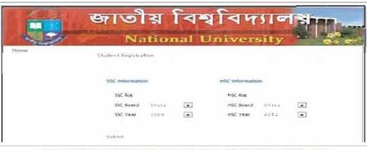
জাতীয় বিশওবিদ্যালয়ের ভর্তির আবেদঙ্কারী প্রায় ৪ লক্ষ ছাত্র/ ছাত্রীকে তথ্য প্রযুক্তি ব্যবহার করে প্রক্রিয়া ক্রা হয়ে ছিল।

Slide 9

এই সাইটে ক্লাশের যে কোনো বই খুঁজে বের করে কম্পিউটারে ডাউনলোড করে নেয়া যায় ।

Slide 10
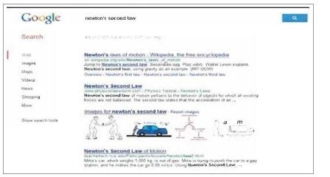
এখানে সার্চ ইঞ্জিন গুগলে থেকে যে কোন তথ্য খুঁজে বের করতে হয়।

Slide 11
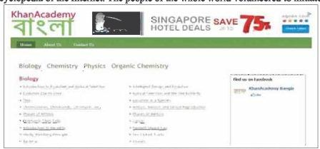
বাংলা ভাষায় খান একাডেমির ভিডিও থেকে পছন্দমত ভিডিও বাছি করে ডাউনলোড করা যায় ।

Slide 12
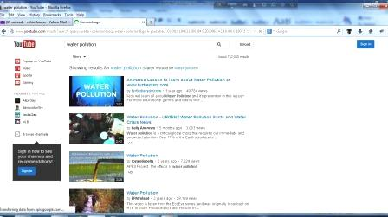
Youtube থেকে যে কোন শিক্ষা মূলক ভিডি ও ডাউনলোড করা যায় ।

Slide 13
দলীয় কাজ
১। ইন্টারনেট শিক্ষা ক্ষেত্রে কি কি অবদান রেখেছে?
২। গুগল কি?
৩। শিক্ষক বাতায়ন ওয়েব সাইট এর মাধ্যমে কি কি করা যায়?
৪। কোন ওয়েব সাইট থেকে ৭ম শ্রেণীর তথ্য ও যোগাযোগ বইটি ডাউনলোড কর?

Slide 14
মূল্যায়ণ
১। ইউটিউব কি/?
২। খান একাডেমি কোন ধরনের ওয়েব সাইট?
৩। কোন ওয়েব সাইট থেকে কোর্স করা যায়?
৪। ইন্টারনেট এর সাহায্যে শিক্ষা ক্ষেত্রে কি কি কাজ করা যায়?

Slide 15
বাড়ীর কাজ
মনে কর তোমার তথ্য ও যোগাযোগ প্রযুক্তি বই টি হারিয়ে গেছে । এখন ইন্টারনেট থেকে বই টি ডাঊনলোড করে তোমার কম্পিউটারে সংরক্ষণ কর।

Slide 16
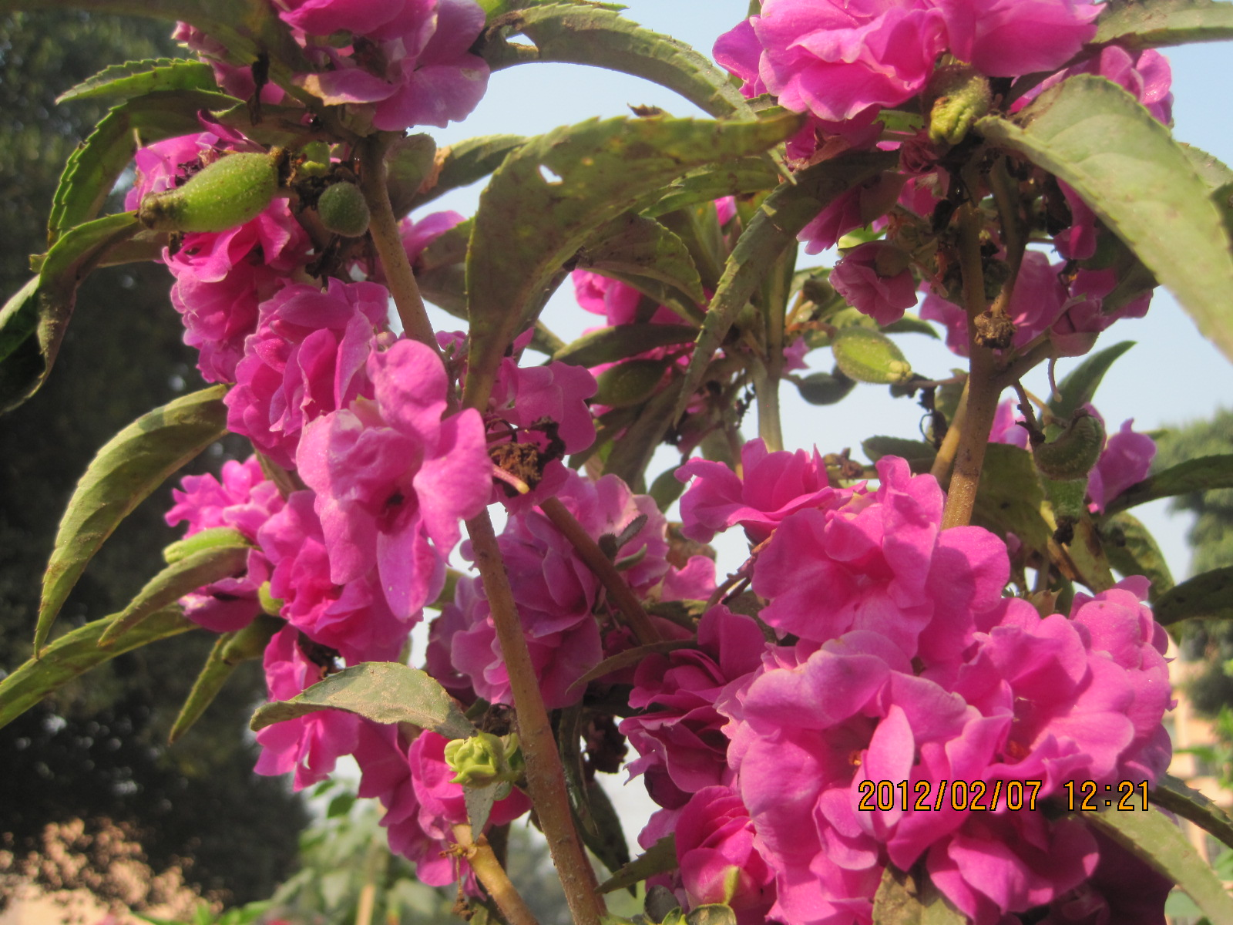
ধন্যবাদ

